Slide 1
MyBatis Study

Slide 2
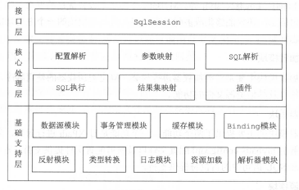
MyBatis整体架构

Slide 3
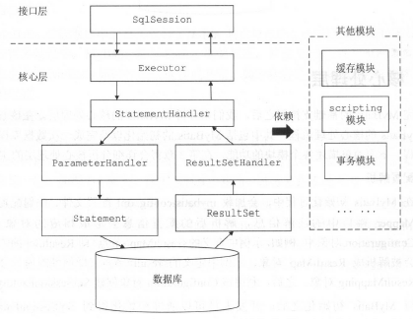
MyBatis执行一条SQL语句的过程

Slide 4
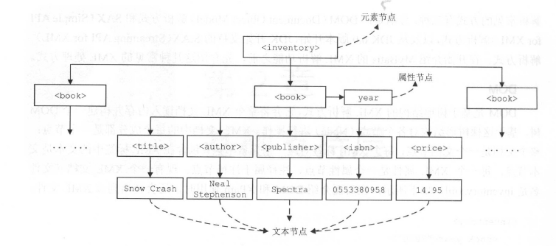
Dom解析
1. 将XML文件解析成下面表格的形式, 将整个XML文件读入内存并构建一个DOM树, 基于这个树形结构对各个节点进行操作.
缺点: 当xml文件巨大时, 会消耗较大的资源

Slide 5
SAX解析
SAX解析式基于事件模型的XML解析方式, 不需要将整个XML加载到内存, 将部分XML文档加载到内存, 就可开始解析. 在解析过程中不会再内存中记录XML中的数据, 占用内存资源较小. 程序处理过程中满足条件时, 可以立即停止解析.
缺点因为不存储XML文档结构, 所以需要开发人员自己负责维护业务逻辑涉及的多层节点的关系.因为XML是流式处理, 处理过程只能从xml文档开始向后单向进行.

Slide 6
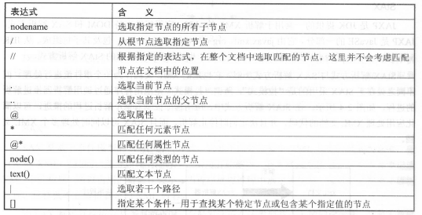
Xpath
1. MyBatis在处理mybatis-config.xml 配置文件以及映射文件时, 使用的是Dom方式解析, 并结合使用Xpath
解析XML文件
2. XPath常用的表达式

